Slide 1
Αριστοτέλειο Πανεπιστήμιο Θεσσαλονίκης
Τμήμα Πληροφορικής
Bipolar Junction Transistor (BJT)
- Διπολικό τρανζίστορ επαφής
3^{ο} εξάμηνο
Μάθημα: Ηλεκτρονική
(2007) Ν. Πλέρος

Slide 2
περιεχόμενο μαθήματος
τη φυσική δομή ενός τρανζίστορ και πώς δουλεύει,
πώς η τάση μεταξύ δύο θυρών του τρανζίστορ ελέγχει τη ροή ρεύματος στην τρίτη θύρα και τις αντίστοιχες εξισώσεις ρεύματος-τάσης
τη σχεδίαση και ανάλυση κυκλωμάτων με τρανζίστορς, αντιστάσεις και dc πηγές,
πώς χρησιμοποιείται το τρανζίστορ στην κατασκευή ενισχυτών

Slide 3
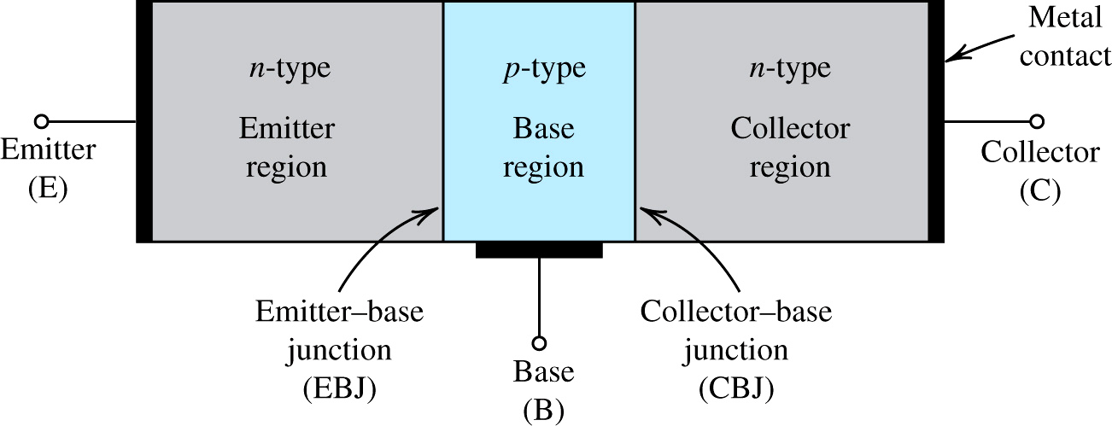
Δομή και φυσική λειτουργία
Αποτελείται από τρεις ημιαγώγιμες περιοχές:
Εκπομπός (emitter) (n-type)
Βάση (base) (p-type)
Συλλέκτης (collector) (n-type)
Το παραπάνω αφορά σε τύπο τρανζίστορ npn (υπάρχουν και pnp)

Slide 4
Δομή και φυσική λειτουργία
Αποτελείται από δύο pn-επαφές:
Εκπομπού-βάσης (emitter-base junction EBJ)
Συλλέκτη-βάσης (collector-base junction CBJ)
Η περιοχή λειτουργίας του εξαρτάται από την πόλωση (biasing)
Ενεργός περιοχή (active mode) – χρησιμοποιείται στην ενίσχυση
Περιοχή αποκοπής και περιοχή κορεσμού (cutoff and saturation modes) – χρησιμοποιούνται για διακοπτική (μεταγωγική) λειτουργία.

Slide 5
Τρανζίστορ npn

Slide 6
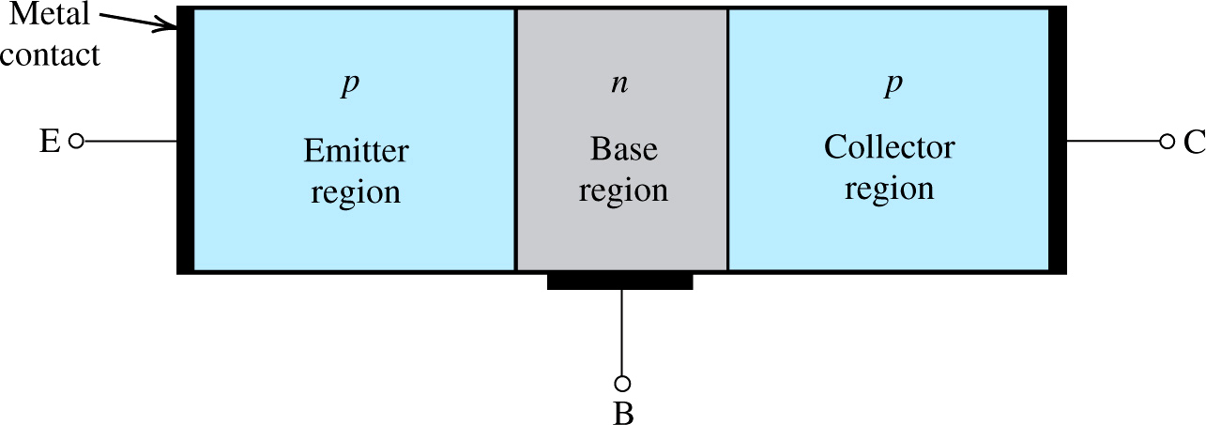
Τρανζίστορ pnp

Slide 7
…ας θυμηθούμε λίγο τη δομή και λειτουργία μιας pn επαφής (δίοδος)

Slide 8
βήμα #1: Οι p-type και n-type ημιαγωγοί έρχονται σε επαφή.
επαφή pn
p-type περιοχή περιέχει οπές
n-type περιοχή περιέχει ελεύθερα ηλεκτρόνια
επαφή
Η pn επαφή χωρίς τάση στα άκρα της (ανοιχτοκυκλωμένες θύρες - open-circuited)

Slide 9
επαφή pn
βήμα #1α: τα ακίνητα αρνητικά και θετικά ιόντα έλκονται από τις οπές στην p- και από τα ελεύθερα ηλεκτρόνια στην n-type περιοχή, αντίστοιχα. «Ασθενώς» δεσμευμένα, χωρίς να επανασυνδέονται.
αρνητικά ακίνητα ιόντα
θετικά ακίνητα ιόντα
Η pn επαφή χωρίς τάση στα άκρα της (ανοιχτοκυκλωμένες θύρες - open-circuited)

Slide 10
επαφή pn
βήμα #2: ξεκινάει η διάχυση ιόντων. Τα ελεύθερα ηλεκτρόνια και οι οπές κοντά στην επαφή επανασυνδέονται και αλληλοεξουδετερώνονται
Η pn επαφή χωρίς τάση στα άκρα της (ανοιχτοκυκλωμένες θύρες - open-circuited)

Slide 11
επαφή pn
βήμα #3: η διάχυση ιόντων και επανασύνδεση ιόντων οδηγεί στη δημιουργία της περιοχής απογύμνωσης
Η περιοχή απογύμνωσης περιέχει «ακάλυπτα» ακίνητα ιόντα που έχασαν τους φορείς πλειονότητας στους οποίους είχαν προσκολληθεί
Η pn επαφή χωρίς τάση στα άκρα της (ανοιχτοκυκλωμένες θύρες - open-circuited)

Slide 12
επαφή pn
βήμα #4: τα ακίνητα ιόντα δημιουργούν ένα δυναμικό κατά μήκος της περιοχής απογύμνωσης. Το πλάτος αυτής της τάσης φραγμού αυξάνει καθώς συνεχίζεται η διάχυση
Δεν υπάρχει διαφορά δυναμικού κατά μήκος των άλλων περιοχών πλην της περιοχής απογύμνωσης λόγω της ομοιόμορφης κατανομής των ιόντων.
διαφορά δυναμικού
τάση φραγμού (V_{o})
θέση(x)

Slide 13
επαφή pn
βήμα #5: η τάση φραγμού (V₀) δημιουργεί ηλεκτρικό πεδίο που η πολικότητά του αντιτίθεται στην κατεύθυνση του ρεύματος διάχυσης (I_{D}). Καθώς αυξάνει το V₀ μειώνεται το I_{D}.
diffusion current (I_{D})
drift current (I_{S})
Η pn επαφή χωρίς τάση στα άκρα της (ανοιχτοκυκλωμένες θύρες - open-circuited)

Slide 14
επαφή pn
βήμα #6: η ισορροπία επιτυγχάνεται και η διάχυση σταματάει όταν το ρεύμα διάχυσης και το ρεύμα ολίσθησης γίνονται ίσα μηδενίζοντας τη ροή
Όταν επιτυγχάνεται εξισορρόπηση δεν υπάρχει πλέον ροή ρεύματος (I_{net} = I_{D} – I_{S}) στην επαφή pn.
diffusion current (I_{D})
drift current (I_{S})
p-type
περιοχή απογύμνωσης
n-type
Η pn επαφή χωρίς τάση στα άκρα της (ανοιχτοκυκλωμένες θύρες - open-circuited)

Slide 15
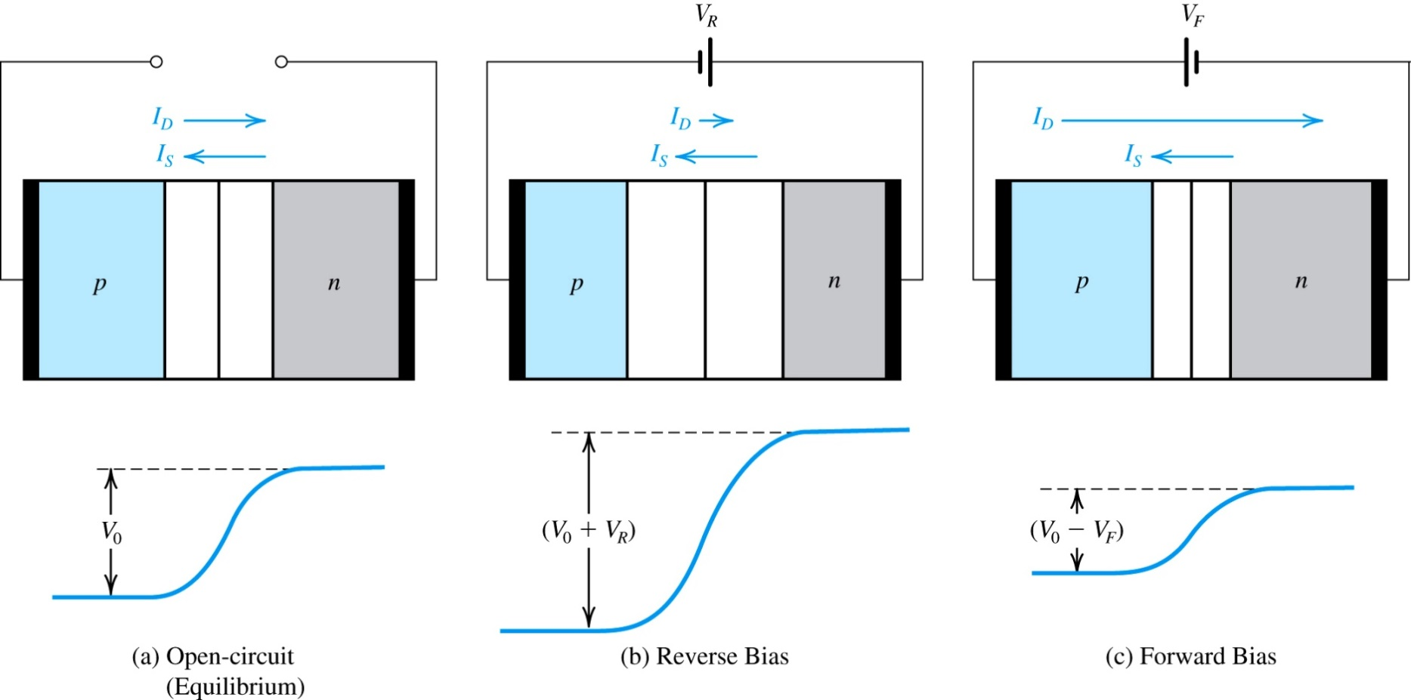
περιοχές λειτουργίας επαφής pn
1) Χωρίς τάση
2) Τάση φραγμού στην περιοχή απογύμνωσης είναι V₀
3) I_{D} = I_{S}
1) Αρνητική τάση
2) Τάση φραγμού στην περιοχή απογύμνωσης είναι V₀ + V_{R}
3) I_{D} < I_{S}
1) Θετική τάση
2) Διαφορά δυναμικού στην περιοχή απογύμνωσης είναι V₀ - V_{F}
3) I_{D} > I_{S}
Ανοιχτό κύκλωμα
ανάστροφη πόλωση
ορθή πόλωση

Slide 16
…και τώρα στο τρανζίστορ
… δύο pn-επαφές:
Εκπομπού-βάσης (emitter-base junction EBJ)
Συλλέκτη-βάσης (collector-base junction CBJ)

Slide 17
…και τώρα στο τρανζίστορ
… δύο pn-επαφές:
Εκπομπού-βάσης (emitter-base junction EBJ)
Συλλέκτη-βάσης (collector-base junction CBJ)
E
C
n-type
depletion region
p-type
depletion region
n-type
B

Slide 18
Ενεργός περιοχή
V_{BE}>0 , ορθά πολωμένη EBJ
V_{CB}>0 , ανάστροφα πολωμένη CBJ
E
C
n-type
depletion region
p-type
depletion region
n-type
B
V_{BE}>0
V_{CB}>0

Slide 19
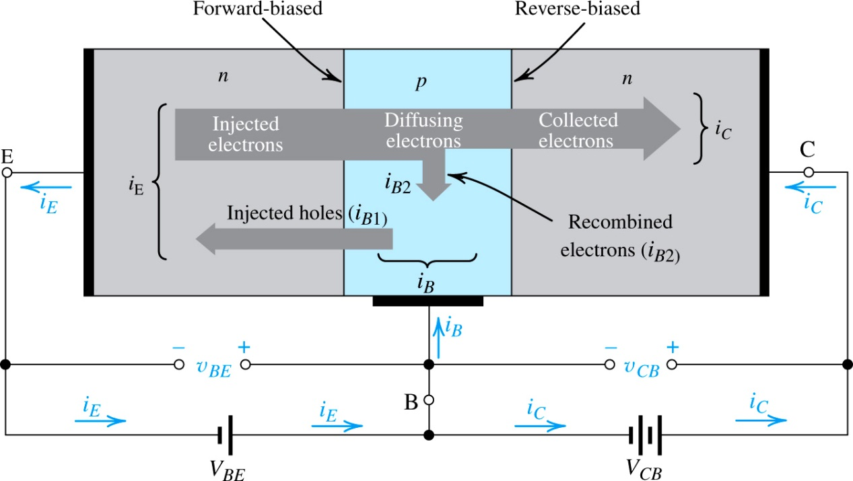
Ενεργός περιοχή
Είναι μάλλον η πιο «σημαντική» περιοχή λειτουργίας
Δύο εξωτερικές πηγές τάσης χρειάζονται για να επιτευχθεί

Slide 20
Ροή ρεύματος στην ενεργό περιοχή
Ορθή πόλωση στην επαφή εκπομπού-βάσης προκαλεί ροή ρεύματος.
Το ρεύμα αυτό έχει δύο συνιστώσες:
Ηλεκτρόνια που περνούν από τον εκπομπό στη βάση
οπές που περνούν από τη βάση στον εκπομπό.
Θα δείξουμε ότι το πρώτο είναι αυτό που επιθυμούμε να δημιουργείται.
Επιτυγχάνεται με ισχυρή νόθευση του εκπομπού και ασθενή νόθευση της βάσης

Slide 21
Ροή ρεύματος στην ενεργό περιοχή
ρεύμα εκπομπού (i_{E}) – ρέει κατά μήκος της EBJ
ρέει «προς» τη θύρα Ε
Φορείς μειονότητας – στην p-type περιοχή.
Τα ηλεκτρόνια αυτά θα εγχυθούν από τον εκπομπό στη βάση.
Αντίθετη κατεύθυνση.
Επειδή η βάση είναι λεπτή σε πάχος, η συγκέντρωση των επιπλέον φορέων μειονότητας θα έχει σταθερή μείωση.

Slide 22
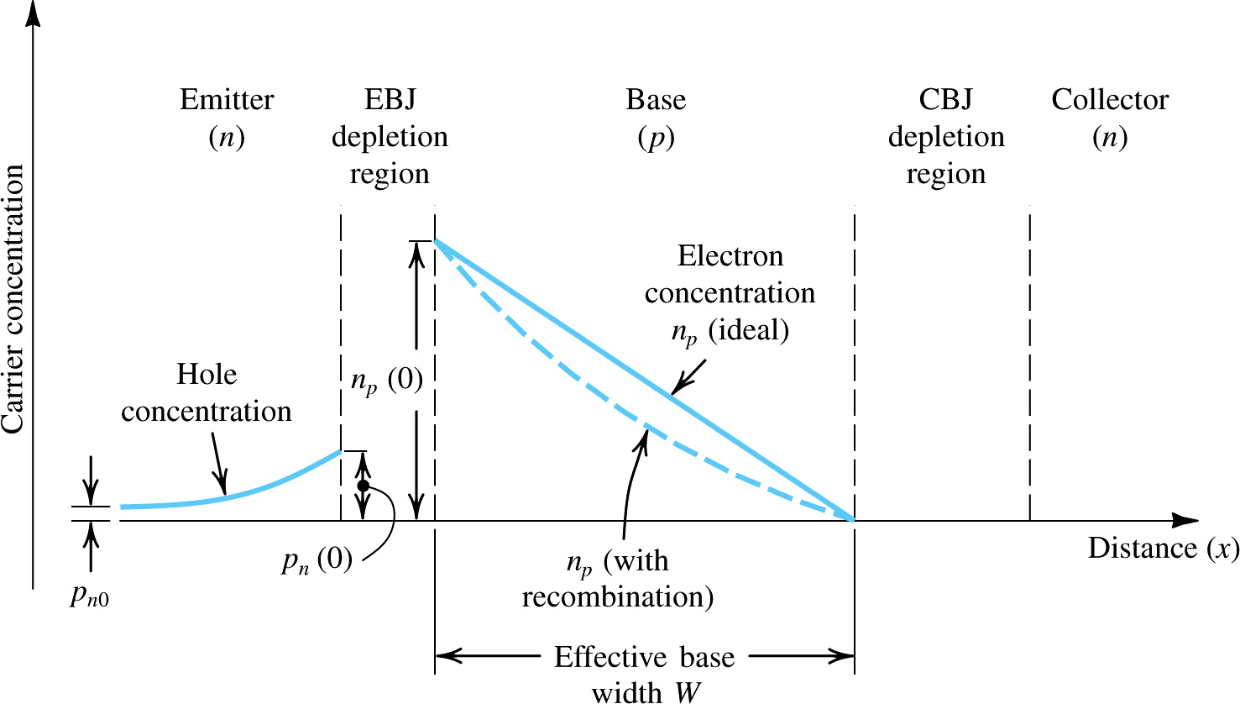
Φορείς στη λειτουργία ενεργού περιοχής
Η ευθεία γραμμή δείχνει σταθερή μείωση
n_{p}=0 στην επαφή CB, επειδή η θετική τάση V_{CB} σαρώνει (μαζεύει) τα ηλεκτρόνια

Slide 23
Φορείς στη λειτουργία ενεργού περιοχής
Επανασύνδεση φορέων αναγκάζει τη γραμμή μείωσης να «καμπυλώσει»
όμως είναι ασθενής η επανασύνδεση φορέων λόγω του μικρού πάχους της βάσης

Slide 24
Ρεύμα συλλέκτη
Τα περισσότερα ηλεκτρόνια που διαχέονται θα φτάσουν στο όριο της περιοχής απογύμνωσης συλλέκτη-βάσης.
Επειδή ο συλλέκτης έχει πιο θετικό δυναμικό από τη βάση, τα ηλεκτρόνια αυτά θα «σαρωθούν» προς το εσωτερικό του συλλέκτη.
Ρεύμα συλλέκτη (i_{C}) περίπου ίσο με I_{n}.
i_{C} = I_{n}

Slide 25
Ρεύμα συλλέκτη
Το ρεύμα i_{c} είναι ανεξάρτητο του V_{CB} (όσο ο συλλέκτης είναι πιο θετικός από τη βάση).
Το ρεύμα κορεσμού (saturation current) Ι_{S} είναι αντιστρόφως ανάλογο προς το πάχος της βάσης W και ευθέως ανάλογο προς την επιφάνεια της επαφής EBJ
Συνήθως έχει τιμή μεταξύ 10⁻¹² (1 pA) και 10⁻¹⁸ Α (1aA)

Slide 26
Ρεύμα βάσης
ρεύμα βάσης (i_{B}) – αποτελείται από δύο συνιστώσες :
i_{b1} – οφείλεται στις οπές που εγχύονται από τη βάση στον εκπομπό.
i_{b2} – οφείλεται στις οπές που παρέχονται εξωτερικά από την πηγή τάσης προς αντικατάσταση αυτών που επανασυνδέθηκαν.

Slide 27
Ρεύμα βάσης
Κέρδος (απολαβή) ρεύματος κοινού εκπομπού β. – εξαρτάται από δύο παράγοντες:
Πάχος περιοχής βάσης (W)
Λόγος νόθευσης περιοχών βάσης-εκπομπού (N_{A}/N_{D})
υψηλή τιμή του β
Λεπτή βάση (μικρό W σε νανό-μετρα)
Ασθενής νόθευση βάσης / ισχυρή νόθευση εκπομπού (μικρό N_{A}/N_{D})

Slide 28
Ρεύμα εκπομπού
Kirchhoff: άθροισμα ρευμάτων σε κόμβο ίσο με μηδέν
i_{E} = i_{C} + i_{B}
παράμετρος α ονομάζεται κέρδος (απολαβή) κοινής βάσης

Slide 29
Επίδραση α -> β
α
β =
1-α
Επειδή η παράμετρος α δεν είναι σταθερή ως προς την τάση στο συλλέκτη αλλά αυξάνει καθώς αυξάνει η απόλυτη τιμή αυτής της τάσης όταν το τρανζίστορ είναι στην ενεργό περιοχή, τότε το β θα αυξάνει και αυτό αλλά με πολύ πιο έντονο ρυθμό !
Π.χ., αν για μεταβολή του |V_{C}| από 1V σε 10V το α αυξηθεί κατά 0.1% (από 0.995 σε 0.996), τότε το β αυξάνει από 200 σε 250, δλδ υπάρχει μεταβολή 25%

Slide 30
Συνοπτικά
Η προηγούμενη ανάλυση είναι μοντέλο BJT πρώτης τάξης (first-order BJT model).
θεωρεί npn transistor σε ενεργό περιοχή.
Βασική σχέση ότι το ρεύμα συλλέκτη (i_{C}) εξαρτάται εκθετικά στην τάση ορθής πόλωσης (v_{BE}).
Παραμένει ανεξάρτητο του v_{CB} όσο η επαφή CB παραμένει ανάστροφα πολωμένη.
v_{CB} > 0

Slide 31
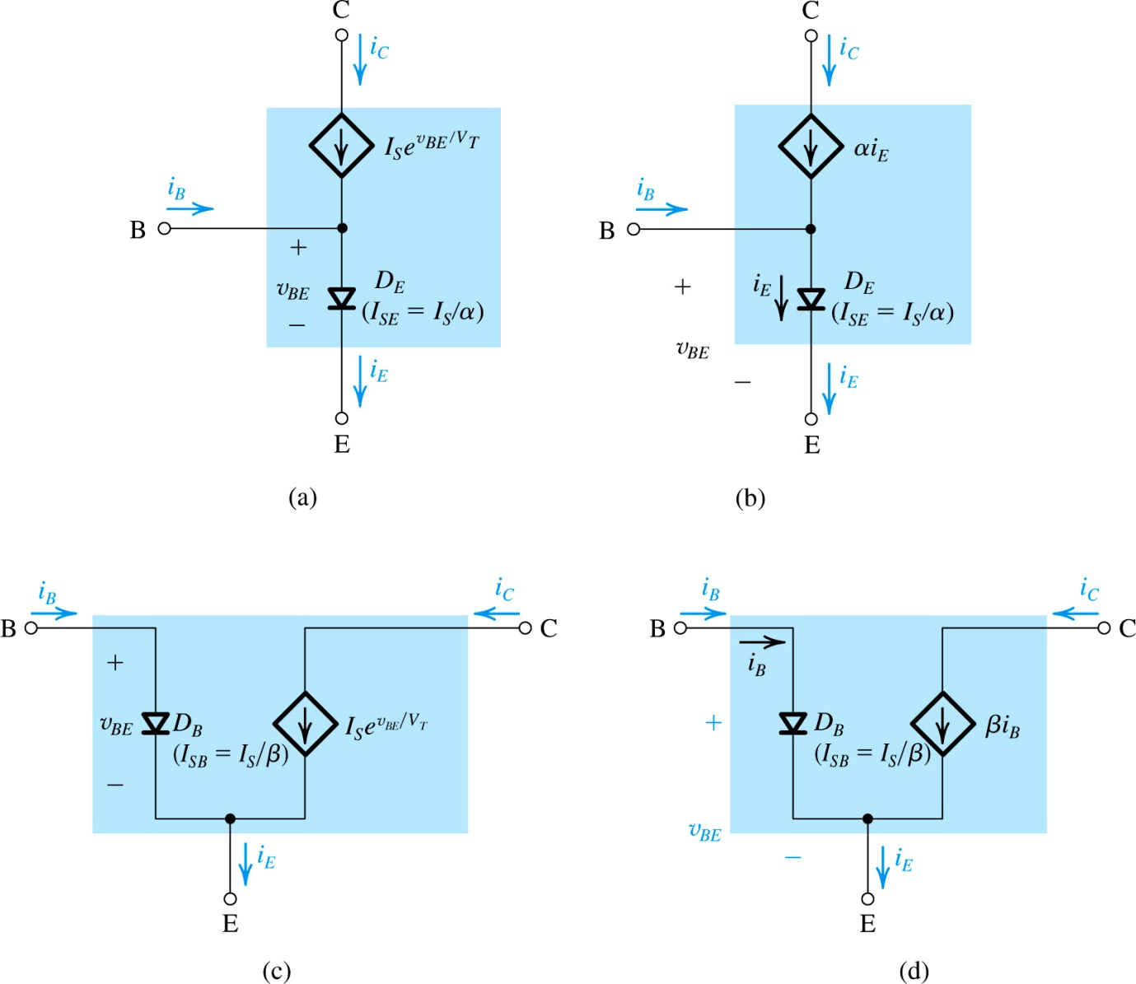
Κυκλωματικά μοντέλα ισχυρού σήματος

Slide 32
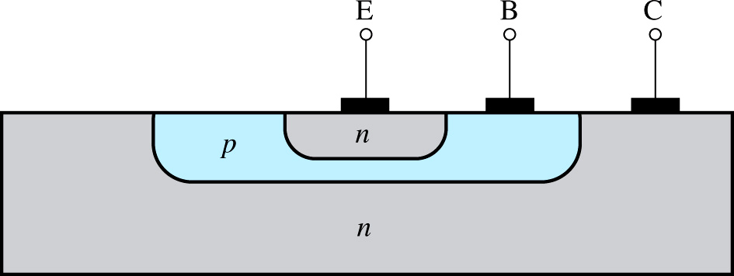
Δομή πραγματικών BJT
Συλλέκτης περιφερειακά κατά μήκος της περιοχής εκπομπού.
Κάνει δύσκολη τη διαφυγή εκτός συλλέκτη των ηλεκτρονίων που εγχύονται στη βάση

Slide 33

Transfer Resistor !
r_{D}
Έστω μεταβολή της V_{BE} κατά ΔV_{BE}:
I_{E}
R_{L}
V_{L}
ΔΙ_{C}= α∙ΔΙ_{Ε}
I_{B}
I_{C}
ΔV_{L} = R_{L}∙ΔΙ_{C} = R_{L}∙ α∙ΔΙ_{Ε}
V_{BE}>0
V_{CB}>0
ΔV_{L}
R_{L}∙ α∙ΔΙ_{Ε}
R_{L}
A =
=
=
a ∙
ΔV_{BE}
r_{D}∙ ΔI_{E}
r_{D}
Όπου r_{D} η αντίσταση ορθής πόλωσης της ΕΒ στο σημείο λειτουργίας
Επειδή r_{D} << R_{L} συνεπάγεται Α >>1 (κέρδος τάσης)
TRANsfer reSISTOR

Slide 34
Περιοχή κορεσμού
V_{BE}>0 , ορθά πολωμένη EBJ
V_{CB}<0 , ορθά πολωμένη CBJ
E
C
n-type
depletion region
p-type
depletion region
n-type
B
V_{BE}>0
V_{CB}<0

Slide 35
Περιοχή κορεσμού
Το BJT λειτουργεί στην ενεργό περιοχή όταν CBJ ανάστροφα πολωμένη.
Όμως για μικρές τιμές ορθής πόλωσης, μία pn-επαφή δεν «άγει».
Κατά συνέπεια, λειτουργία στην ενεργό περιοχή του npn-transistor διατηρείται για τιμές v_{CB} μέχρι περίπου -0.4V.
Μόνο μετά από αυτό το σημείο αρχίζει η “δίοδος CB” πραγματικά να άγει ρεύμα.

Slide 36
Περιοχή κορεσμού

Slide 37
Περιοχή κορεσμού
Δύο ερωτήσεις κρίνουν αν το BJT είναι στην περιοχή κορεσμού ή όχι:
Είναι η CBJ ορθά πολωμένη κατά περισσότερο από 0.4V?
Είναι ο λόγος i_{C}/i_{B} μικρότερος από β.?

Slide 38
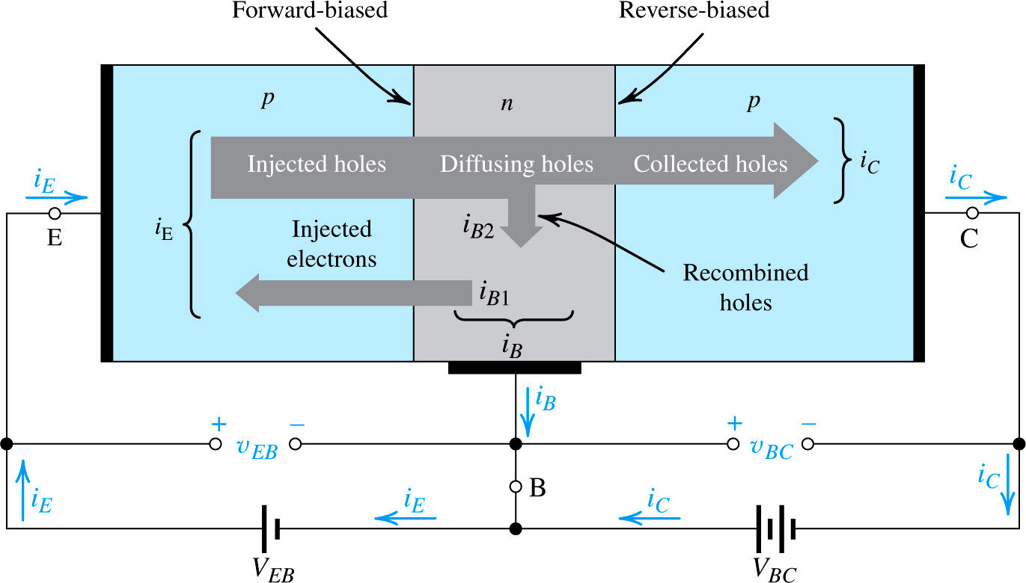
Το pnp transistor

Slide 39
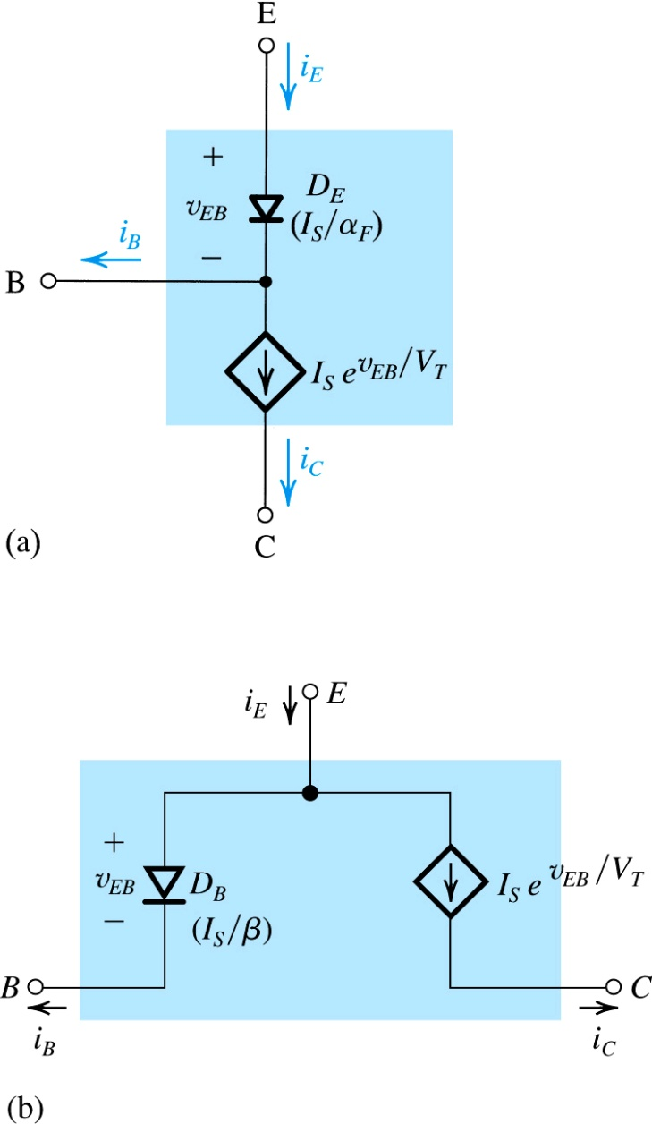
Το pnp transistor
Δύο κυκλωματικά μοντέλα ισχυρού σήματος για το pnp transistor σε λειτουργία στην ενεργό περιοχή.

Slide 40
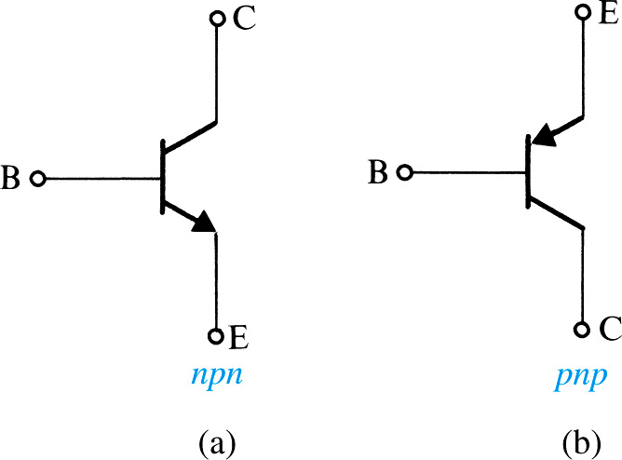
Συμβολισμός και περιοχές λειτουργίας
Περιοχή
Αποκοπή
Ενεργός
Κόρος
EBJ
Ανάστροφη
Ορθή
Ορθή
CBJ
Ανάστροφη
Ανάστροφη
Ορθή
Ενεργός περιοχή: λειτουργία ως ενισχυτής
Αποκοπή, κόρος: λειτουργία ως ψηφιακό κύκλωμα (διακόπτης)

Slide 41
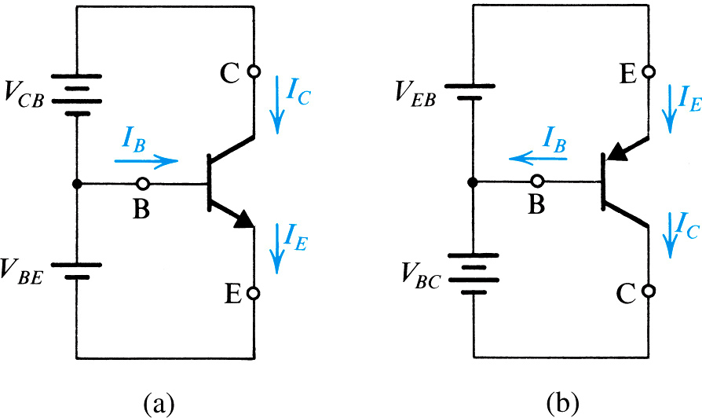
Συμβολισμός
Πολώσεις τάσεων και ροές ρευμάτων σε τρανζίστορς σε λειτουργία στην ενεργό περιοχή

Slide 42
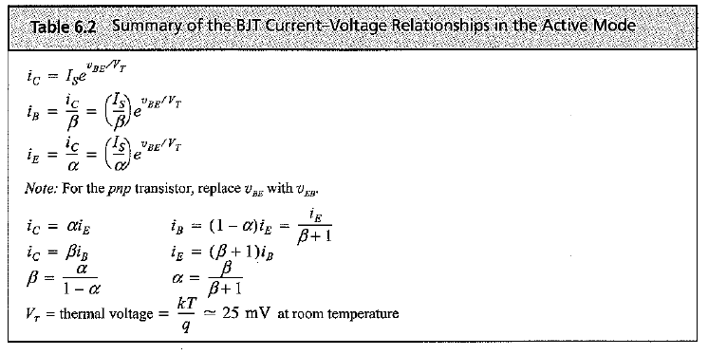
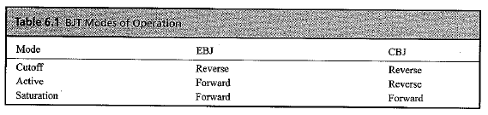
Σύνοψη σχέσεων

